Slide 1
RIUNIONE INCIDENT COORDINATOR
PRESIDENZA, 24 ottobre 2023
TENERE TESTA ALLE CRISI:
L’ESPERIENZA DELL’UNITA’ DI CRISI COVID
MARTA DALLA VECCHIA

Slide 2
UNITA’ DI CRISI COVID
Disposizione 21958 del 9 marzo 2020
Prof. Antonio Zoccoli (Presidente INFN)
Dott. Pierluigi Campana (ex officio) – Giunta INFN
Dott.ssa Marta Dalla Vecchia (coordinatrice)
Dott. Renato Carletti – Direttore DRU
Dott. Daniele Pedrini – Direttore Sezione Milano Bicocca
Avv. Ettore Ronconi – Direttore SP Affari Legali e Contenzioso
Prof.ssa Alessia Rita Tricomi – Direttore Sezione Catania
Dott.ssa Antonella Varaschin – Responsabile Ufficio Comunicazione

Slide 3
PRIMA FASE
L’Unità di Crisi INFN per l’emergenza Coronavirus è stata costituita con disposizione del Presidente n. 21958 del 9 marzo 2020 ma in realtà la prima riunione è stata convocata in data
domenica 8 marzo 2020
è stata la prima di una lunga serie di riunioni che fino a giugno 2020 si sono tenute giornalmente, 3 giorni a settimana per tutto il 2020 e 2 giorni a settimana per tutto il 2021, e nella prima parte del 2022 con cadenza settimanale.
In 2 anni sono state fatte circa 250 riunioni

Slide 4
PRIMA FASE
Il 9 aprile abbiamo mandato ai Direttori la prima email con il recapito dell’Unità di Crisi: emergenzacovid19@lists.infn.it e le prime risposte alle domande poste dai Direttori.
Nei giorni successivi sono state predisposte le pagine web dedicate, le pagine con raccolte documentali e FAQ
E’ stato dato l’avvio al progetto COVIDSTAT
Abbiamo affrontato i primo problemi dovuti all’isolamento con il Progetto «Insieme @ distanza»

Slide 5
RIAVVIO DELLE ATTIVITA’
A partire da maggio 2020 sono stati elaborati nuovi documenti per il riavvio delle attività:
PROTOCOLLO LUOGHI DI LAVORO
PROTOCOLLO MISSIONI
PROTOCOLLO CONCORSI
ECC.
Corredati di:
SCHEDE, FACSIMILE, DICHIARAZIONI, ECC.

Slide 6
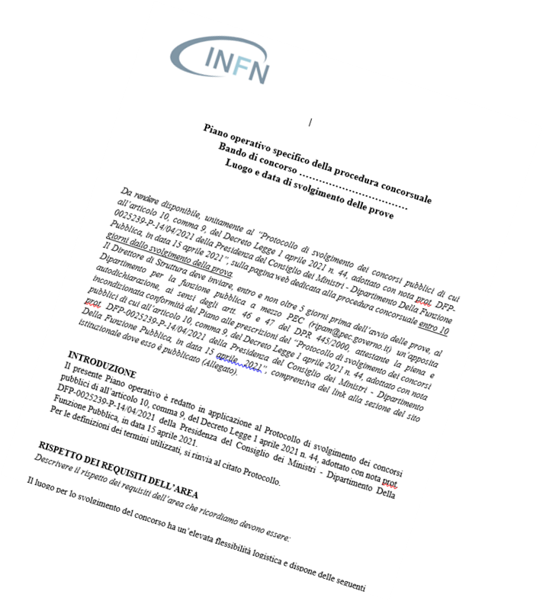
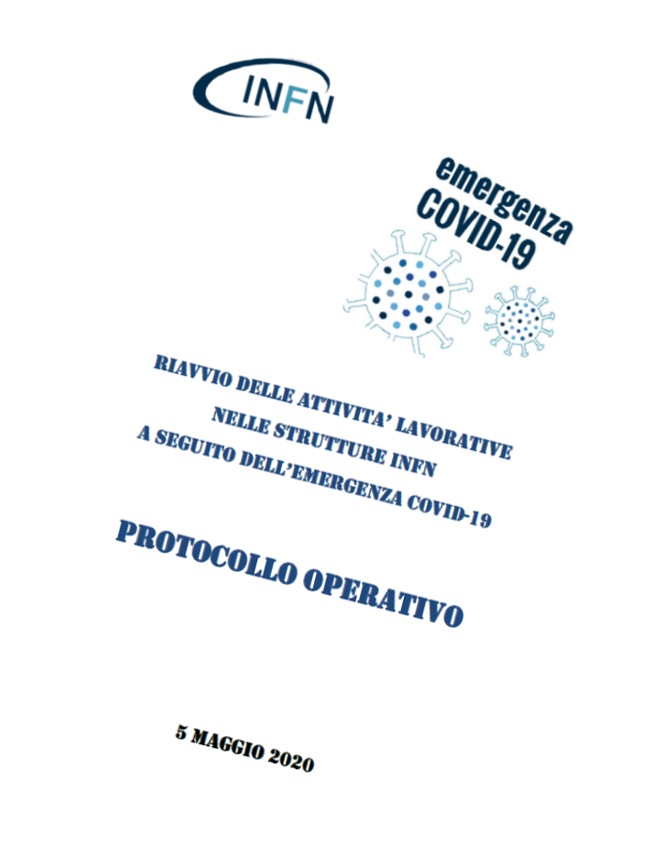
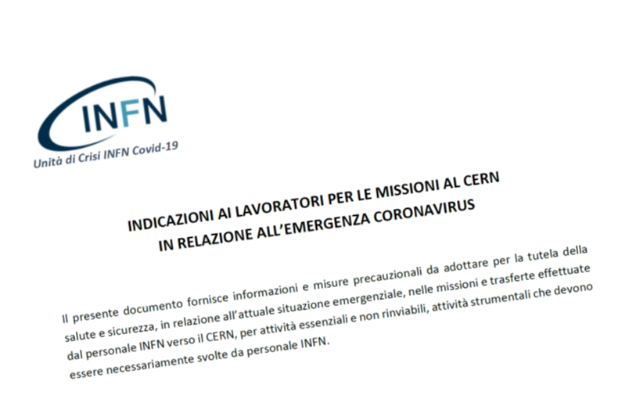

Slide 7
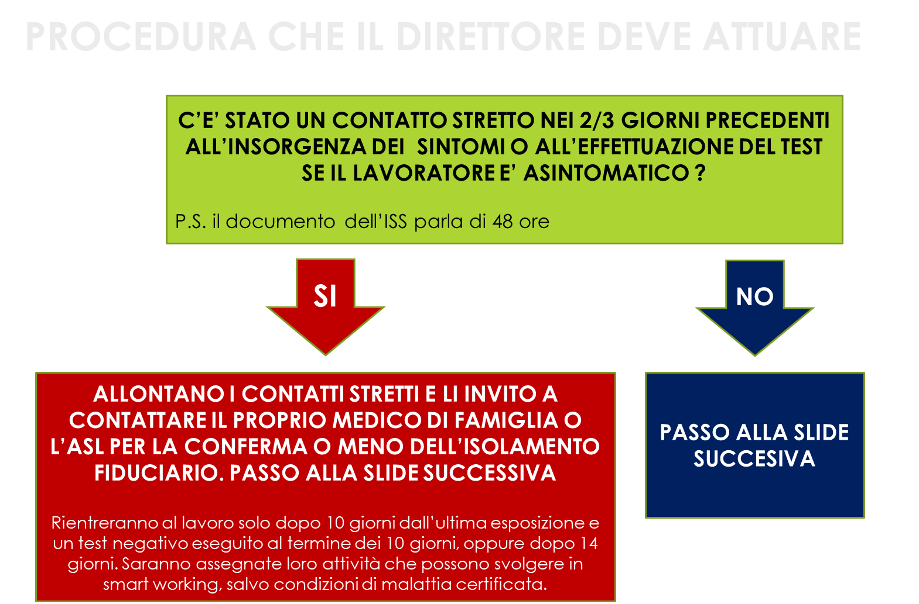

Slide 8
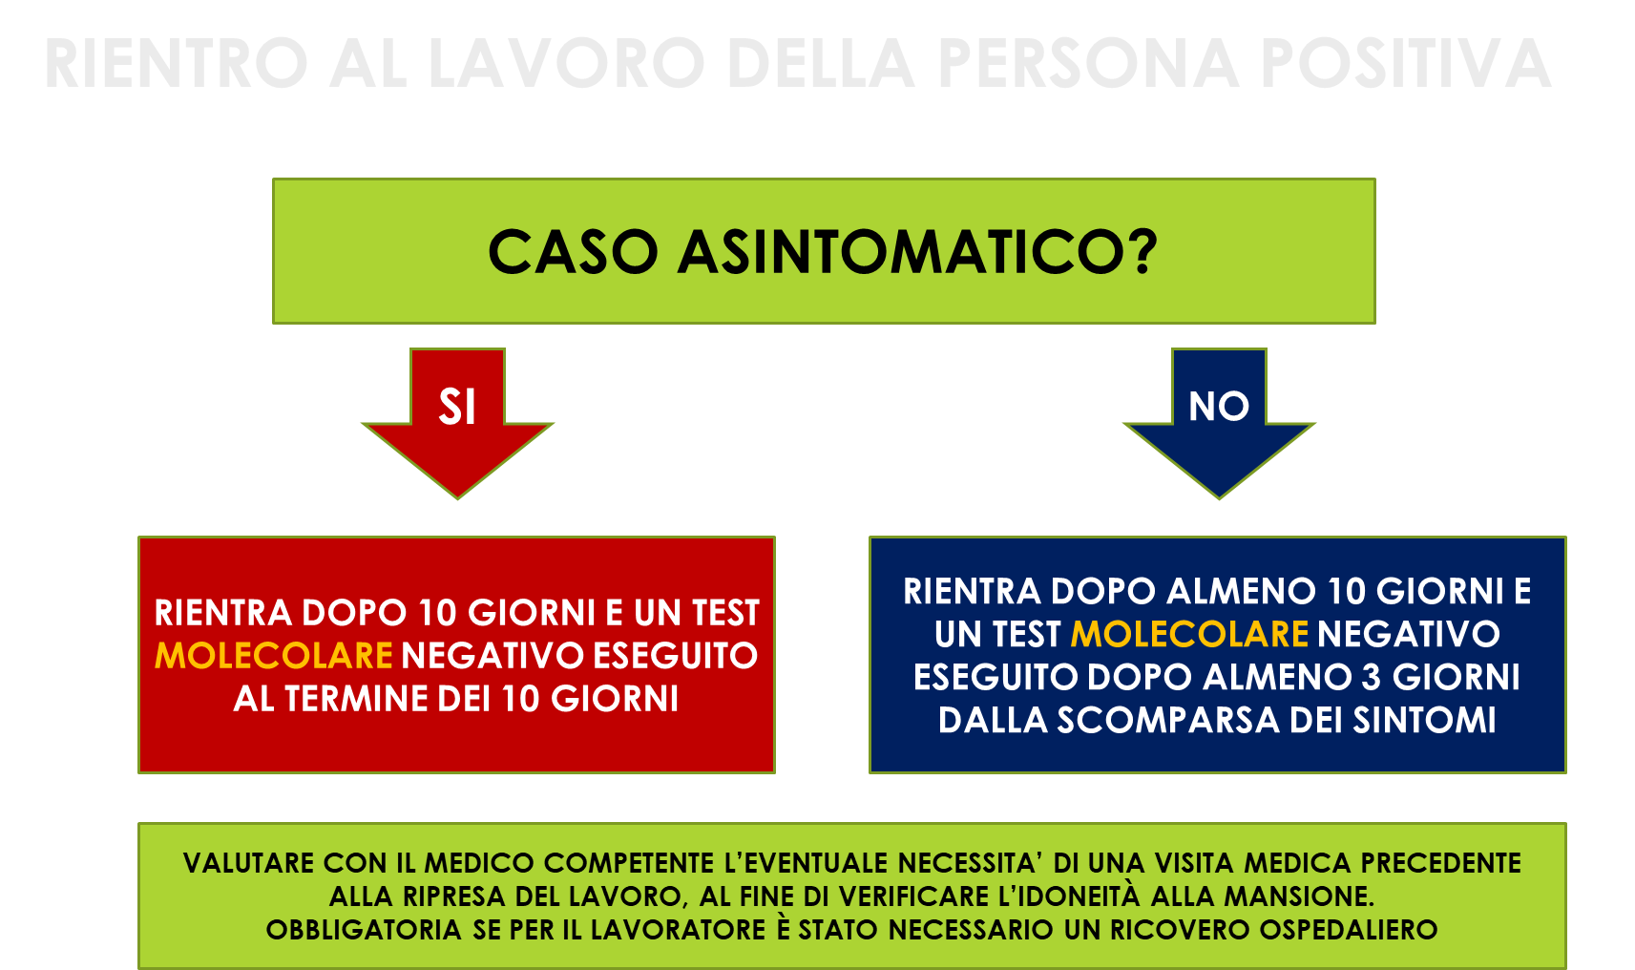

Slide 9
ALCUNI NUMERI…
160 casi positivi da settembre 2020 al 20 dicembre 2021
237 casi positivi dal 21 dicembre 2021 al 31 marzo 2022
397 CASI TOTALI fino alla fine dell’emergenza
2 casi di trasmissione interna (probabilmente riconducibili ai pasti)
alcuni casi durante la pausa pranzo (esterni all’INFN)
7 casi riconducibili a trasferte
10 Lavoratori sospesi a seguito dell’entrata in vigore dell’obbligo di green pass

Slide 10
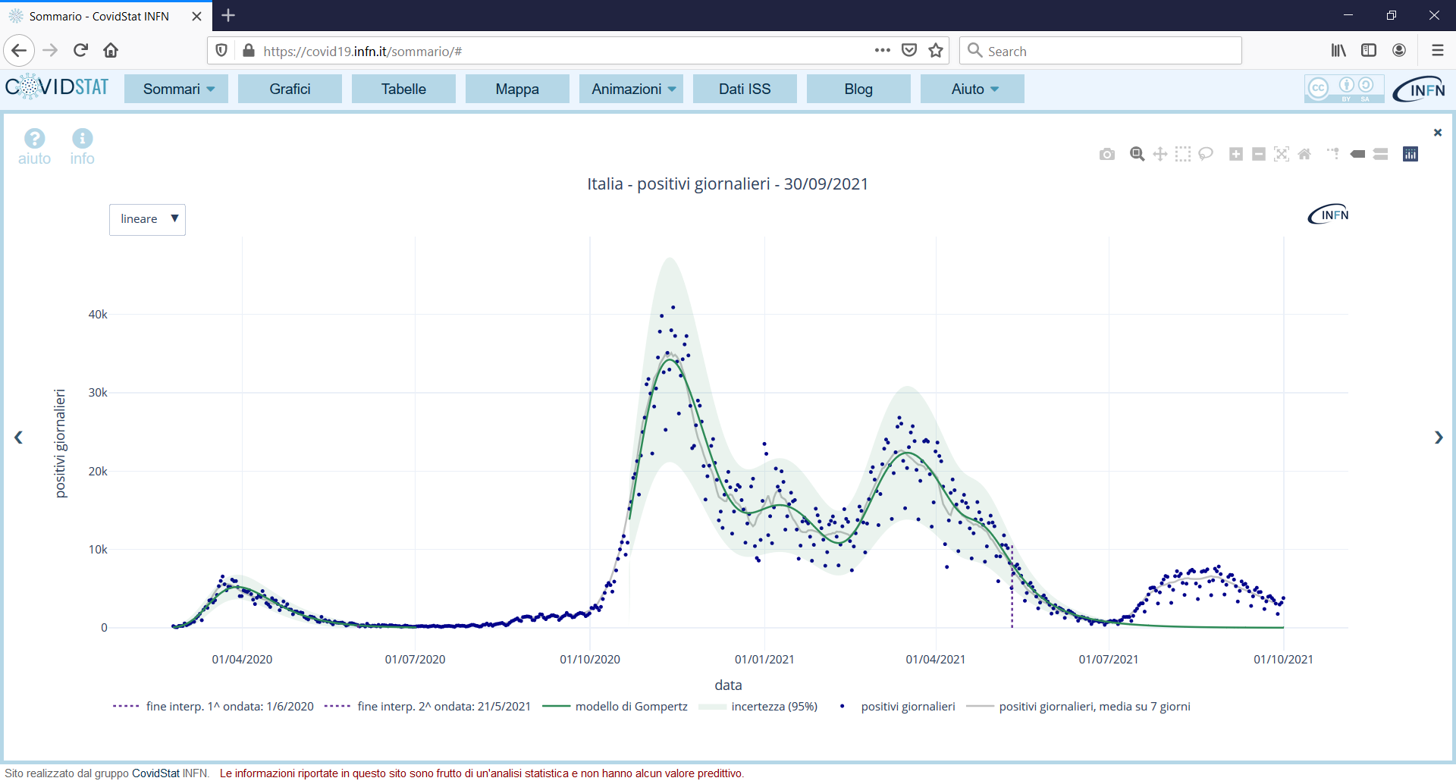
PRESENZE IN SEDE
E ANDAMENTO DEI CONTAGI
sett. 2020 genn. 2021 magg. 2021 sett. 2021

Slide 11
COSA ABBIAMO IMPARATO
FONDAMENTALE IL COORDINAMENTO TRA TUTTE LE FIGURE
CHE RICOPRONO DIVERSI RUOLI:
Presidenza e Giunta;
Direttori;
Amministrazione Centrale;
RSPP, medici, rappresentanti del personale delle Strutture.
…e la COLLABORAZIONE del personale tutto

Slide 12
COSA ABBIAMO IMPARATO
COMUNICARE CON TEMPESTIVITA’
Comunità INFN;
Rappresentanti dei lavoratori;
ecc.
La comunicazione ha un duplice scopo:
informare tutti di cosa si sta facendo;
far sapere a tutti a chi rivolgersi.

Slide 13
COSA ABBIAMO IMPARATO
FORNIRE RISPOSTE E SUPPORTO CON RAPIDITA’
Soprattutto in una situazione emergenziale ma anche nella normale attività, è diventato negli anni sempre più essenziale fornire risposte con una certa rapidità.
Per riuscire a farlo sono necessari almeno 2 fattori:
il carattere periodico dei lavori;
la collegialità delle decisioni.

Slide 14
COSA ABBIAMO IMPARATO
FORNIRE SUPPORTO CONCRETO
Nell’Istituto Vi sono molteplicità di competenze, è fondamentale condividerle.
Nel condividerle è essenziale semplificare. Vanno inviati schemi, schede, linee guida, facsimile, ecc.
MEGLIO UNA DECISIONE PERFETTIBILE CHE NON DECIDERE
FORNIRE SUPPORTO CONCRETO
Nell’Istituto Vi sono molteplicità di competenze, è fondamentale condividerle.
Nel condividerle è essenziale semplificare. Vanno inviati schemi, schede, linee guida, facsimile, ecc.
MEGLIO UNA DECISIONE PERFETTIBILE CHE NON DECIDERE

Slide 15
RISULTATI OTTENUTI
Il risultato sicuramente più importante (e non attribuibile all’Unità di Crisi ma a tutti voi) è il fatto che, nella fase emergenziale, non abbiamo registrato cluster interni.
All’INFN è stato riconosciuto, a livello nazionale e internazionale, il grande impegno anche sociale e civile durante la pandemia, che non ha mai fatto venir meno l’attività di ricerca e le attività amministrative di supporto. Come Unità di Crisi abbiamo dato il nostro supporto, cercando di creare un clima di fiducia in cui tutti potessero continuare a lavorare con serenità.

